Slide 1

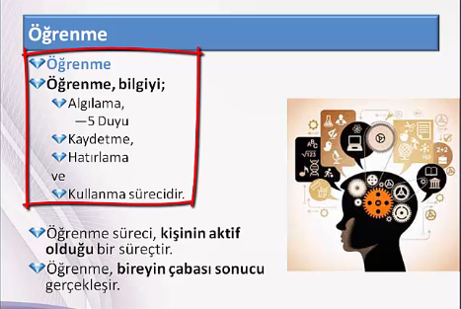
ÖĞRENME NEDİR ?

Slide 2
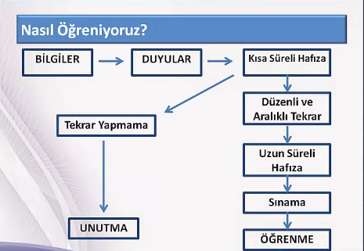
NASIL ÖĞRENİYORUZ?

Slide 3
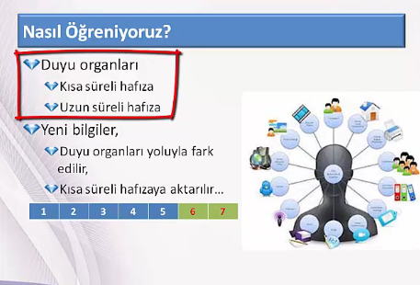
DUYU ORGANLARI 7 KUTUCUK VAR DOLUNCA YENİSİ İLE DEĞİŞTİRİLİR.

Slide 4
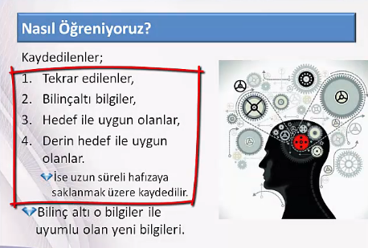
Hafızada Daha Önce Yerleştirilen Bilgi Varsa Yeni Bilgi Bağlanır Ve Hatırlama Kolaylaşır. Hedef: Vizyon, Derin Hedef : Kalbinizden Geçen Çok Önemli Hedefler

Slide 5
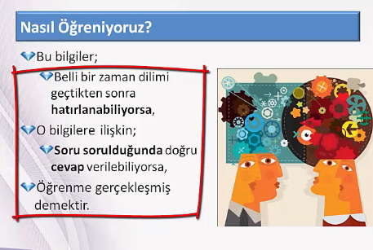

Slide 6
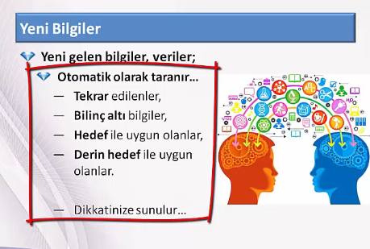
TEKRAR EDİLİRSE;

Slide 7
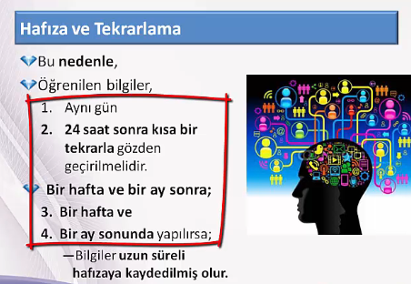
BİLGİNİN KALICILIĞI

Slide 8
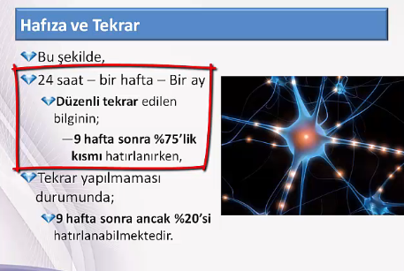
HAFIZADA KALICILIK ORANLARI

Slide 9
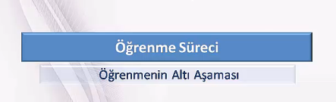

Slide 10
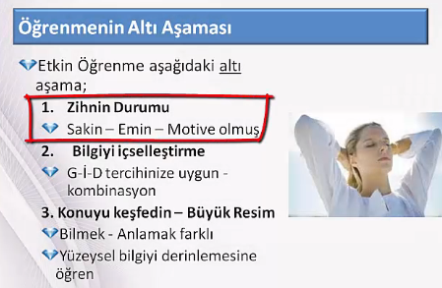
İLK ÜÇÜ; GİD :GÖRSEL-İŞİTSEL-DOKUNSAL

Slide 11
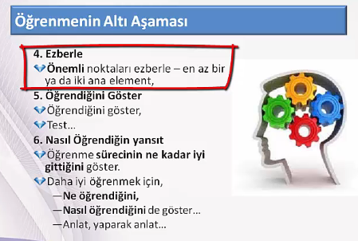
DİĞER ÜÇÜ ;

Slide 12


Slide 13
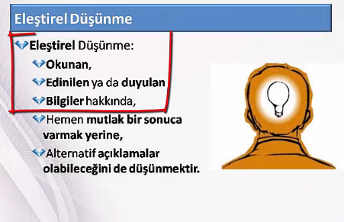

Slide 14
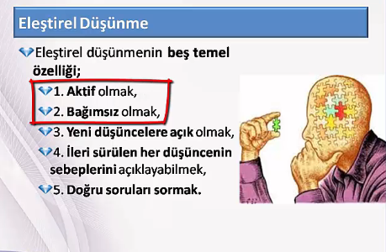

Slide 15
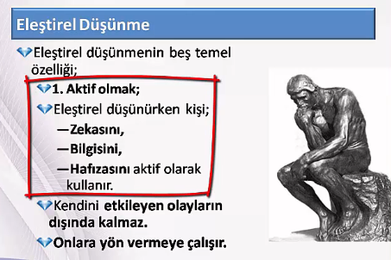

Slide 16
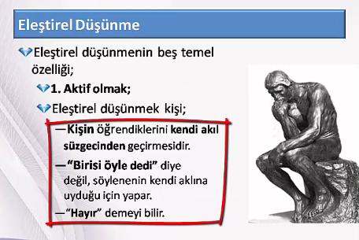

Slide 17
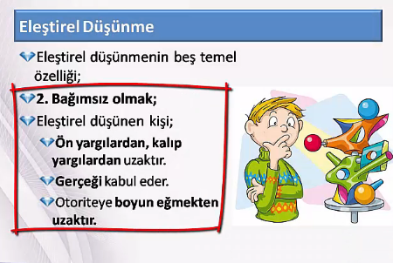

Slide 18
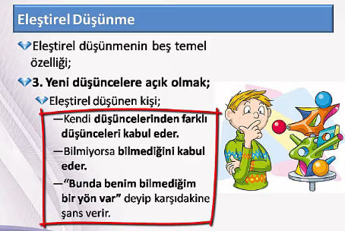

Slide 19
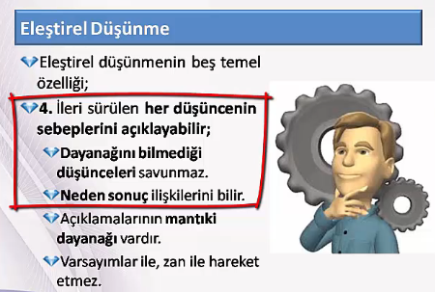

Slide 20
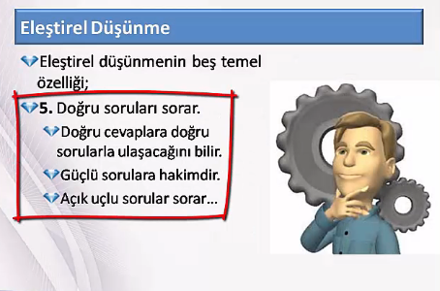

Slide 21
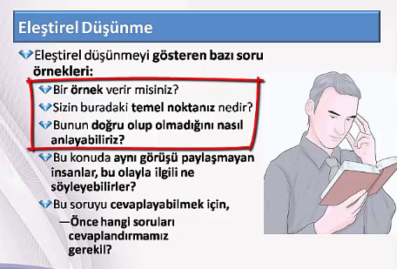

Slide 22
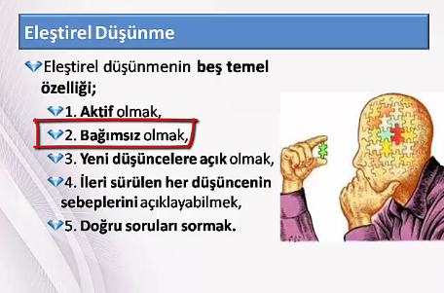

Slide 23
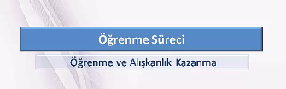

Slide 24
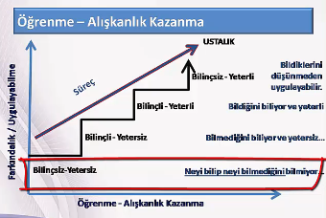
OTOMOBİL ÖRNEĞİ

Slide 25
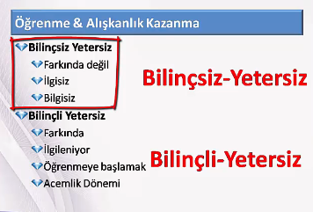

Slide 26
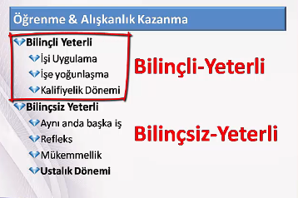

Slide 27
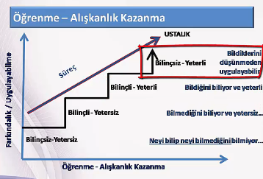

Slide 28
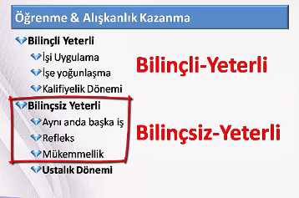
Böylece daha ileri SEVİYE ehliyet alabilir duruma geliyor. Tır, otobüs, f1 pilotluğu bile yapabilir.

Slide 29
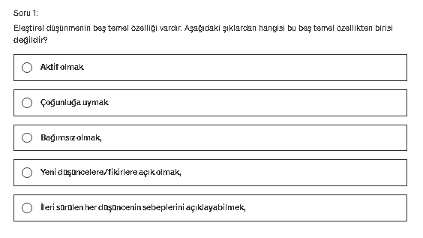
Sorular

Slide 30
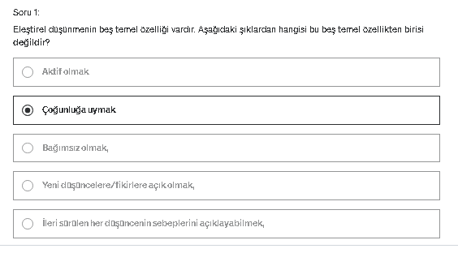
Cevap

Slide 31
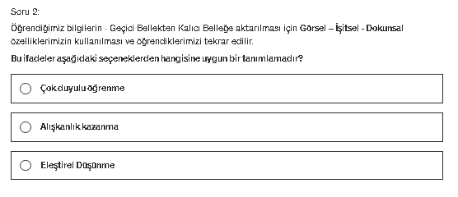

Slide 32
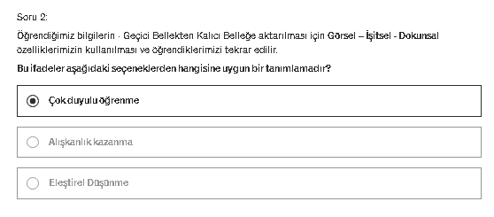
Cevap

Slide 33
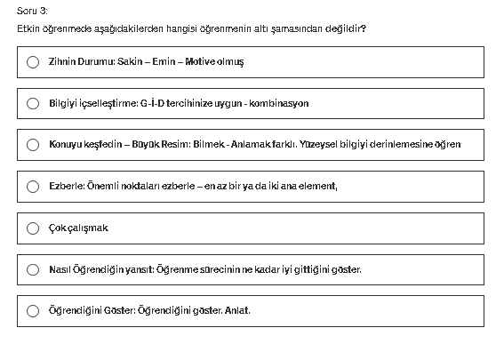
Soru

Slide 34
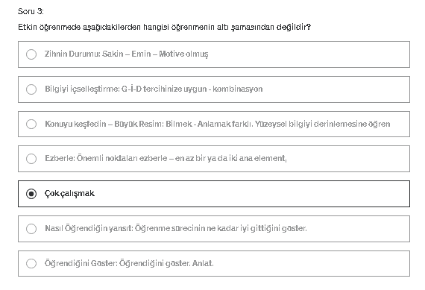
Cevap

Slide 35
Son

